Slide 1
Niveau 2 · Deel 15: Design en Structure
Project- en Programmamanagement

Slide 2
Het "wat" en het "hoe gefaseerd"
•
Design: het toekomstbeeld
•
Structure: hoe dat toekomstbeeld stapsgewijs wordt gerealiseerd

Slide 3
De visie
•
Kort, extern gericht, aansprekend
•
Geen projectdetail, geen financiën, geen operationeel detail
•
"Werkgevers regelen hun mutaties zelf, digitaal en foutloos..."

Slide 4
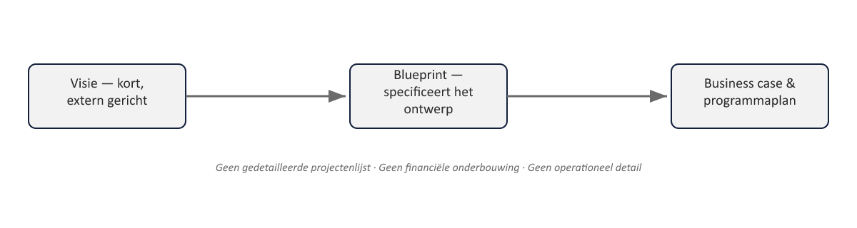
Visie lijnt uit, blueprint specificeert

Slide 5
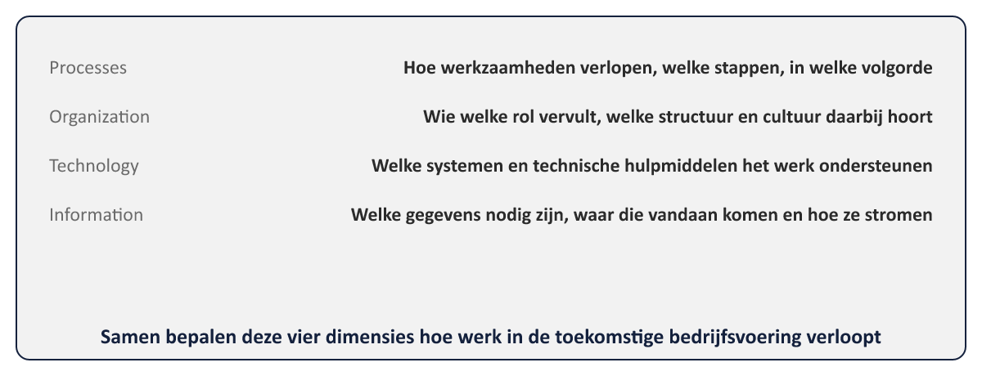
De blueprint: target operating model
Processes · Organization · Technology · Information

Slide 6
De gap-analyse
•
Huidig operating model (as-is) vs. target operating model (to-be)
•
Het verschil bepaalt de benodigde business changes

Slide 7
De blueprint is geen momentopname
•
Herzien bij elke tranche
•
Soms met expliciete tussenliggende staat

Slide 8
Structure: wat is een tranche?
•
Geen willekeurige opdeling
•
Een groep projecten rond een duidelijke stapverandering in capaciteit en baten

Slide 9
Waarom niet alles ineens?
•
Leren en aanpassen (deal with ambiguity)
•
Tempo én waarde tegelijk (bring pace and value)
•
Absorptievermogen van de organisatie

Slide 10
Absorptievermogen
•
Tempo van levering moet in balans met tempo van adoptie
•
Te snel leveren → meer weerstand, niet minder

Slide 11
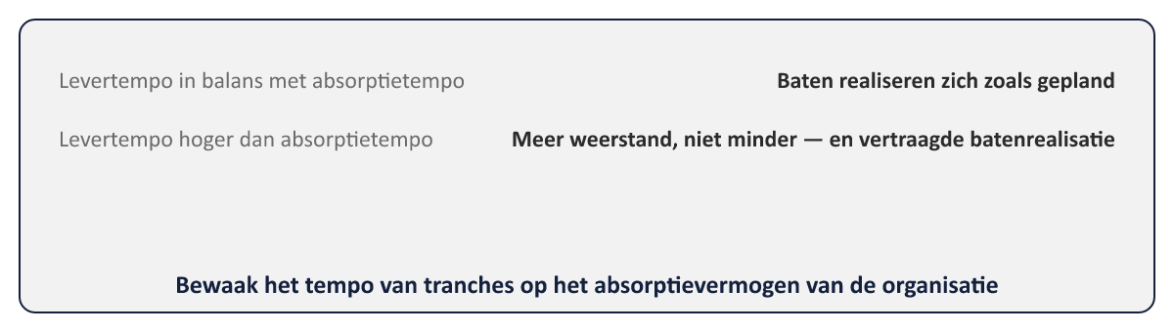
Figuur 15-3 — twee curven — levertempo vs. absorptietempo

Slide 12
Twee kernproducten
•
Programme Plan — volgt voortgang over de hele looptijd
•
Projects Dossier — lijst van projecten om de blueprint te realiseren

Slide 13
De Tranche Review
•
Formeel beslismoment vóór de volgende tranche
•
Terugkijken (geleverd? baten zichtbaar?) én vooruitkijken (blueprint nog steeds juist?)
•
→ Evaluate New Information (deel 11) + vier besluiten (deel 13)

Slide 14
Toegepast: blueprint Programma Mutatieplatform
Dimensie | Invulling voor het Programma Mutatieplatform
Processes | Werkgevers dienen mutaties zelf in via het portaal; Klantcontact behandelt alleen uitzonderingen
Organization | Een kleiner, meer gespecialiseerd team bij Klantcontact, gericht op complexe gevallen in plaats van volume
Technology | Het vernieuwde werkgeversportaal, de nieuwe kernsysteemkoppeling
Information | Gevalideerde mutatiegegevens bij invoer, in plaats van correcties achteraf

Slide 15
Toegepast: tranche-indeling
•
Tranche 1: kernsysteemkoppeling + validatieregels (basis)
•
Tranche 2: WGP 2.0 + interne automatisering
•
Tranche 3: training en verandering (bewust laatst)

Slide 16
Vooruitblik
•
Deel 16: PRINCE2 Agile en hybride levering — wanneer (delen van) tranches iteratief worden uitgevoerd

